Slide 1


第五章 微分方程模型
5.1 传染病模型
5.2 经济增长模型
5.3 正规战与游击战
5.4 药物在体内的分布与排除
5.5 香烟过滤嘴的作用
5.6 人口的预测和控制
5.7 烟雾的扩散与消失
5.8 万有引力定律的发现

Slide 2
描述对象特征随时间(空间)的演变过程.
动态模型
分析对象特征的变化规律.
预报对象特征的未来性态.
研究控制对象特征的手段.
微分方程建模
根据函数及其变化率之间的关系确定函数.
根据建模目的和问题分析作出简化假设.
按照内在规律或用类比法建立微分方程.

Slide 3
5.1 传染病模型
传染病的极大危害(艾滋病、SARS、…)
背景 与
问题
描述传染病的传播过程.
分析受感染人数的变化规律.
预报传染病高潮到来的时刻.
预防传染病蔓延的手段.
基本方法
不是从医学角度分析各种传染病的特殊机理,而是按照传播过程的一般规律建立数学模型.

Slide 4
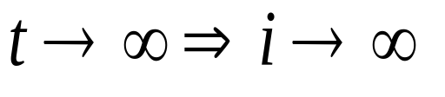
模型1
已感染人数 (病人) i(t)
每个病人每天有效接触(足以使人致病)人数为λ
假设
建模
?
若有效接触的是病人,则不能使病人数增加
必须区分已感染者(病人)和未感染者(健康人)

Slide 5
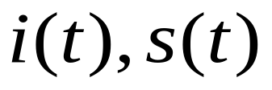
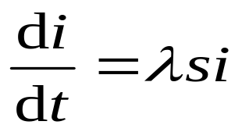
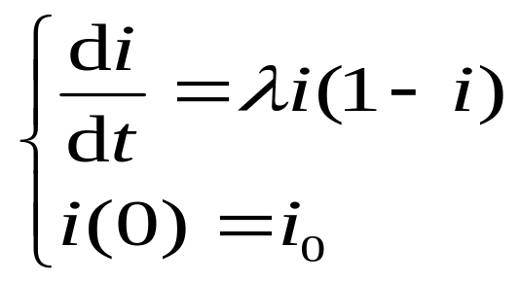
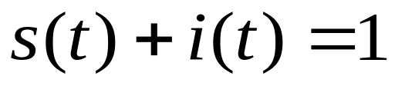
模型2
区分已感染者(病人)和未感染者(健康人)
假设
1）总人数N不变，病人和健康 人的 比例分别为 .
SI 模型
2）每个病人每天有效接触人数为λ, 且使接触的健康人致病.
λ ~ 日
接触率
建模

Slide 6
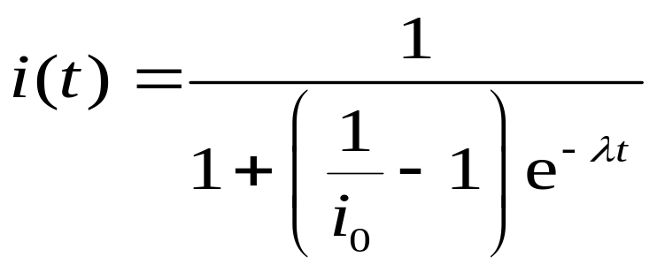
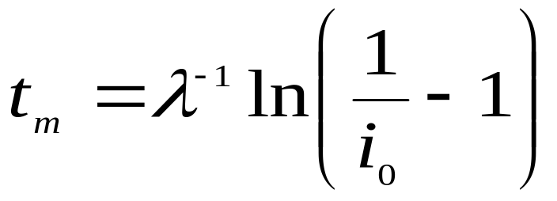
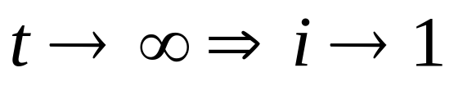
模型2
Logistic 模型
i
1
1/2
i₀
0
t_{m}
t
t=t_{m}, di/dt 最大
?
t_{m}~传染病高潮到来时刻
λ (日接触率)↓ → t_{m}↑
病人可以治愈！

Slide 7
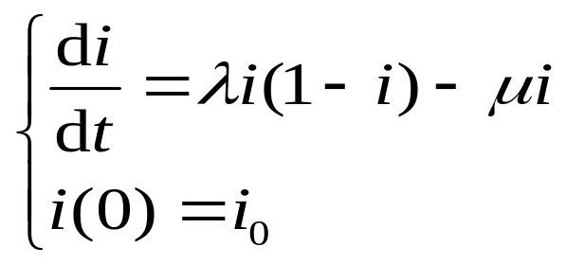
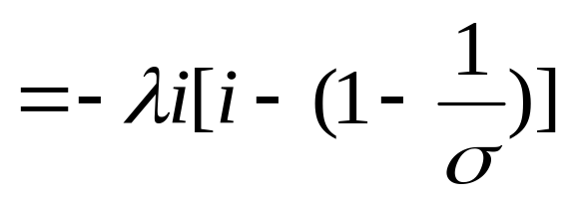
模型3
传染病无免疫性——病人治愈成为健康人，健康人可再次被感染.
SIS 模型
增加假设
3）病人每天治愈的比例为μ
μ ~日治愈率
建模
σ
=
λ
/
μ
λ ~ 日接触率
σ ~ 一个感染期内每个病人的有效接触人数，称为接触数.
1/μ ~感染期

Slide 8
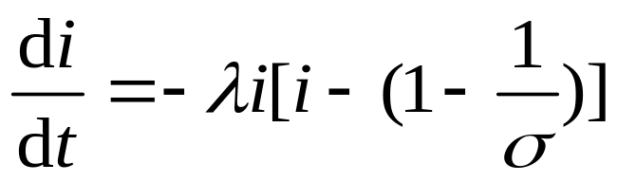
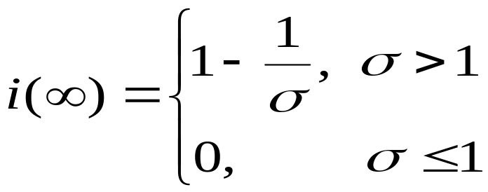

模型3
接触数σ (感染期内每个病人的有效接触人数)
di/dt
i
i
σ >1
i₀
σ >1
σ ≤1
i₀
1-1/σ
di/dt < 0
O
1-1/σ
i₀
1
i
O
t
O
t
i(t)单调下降
感染期内有效接触使健康者感染的人数不超过原有的病人数
σ >1, i₀< 1-1/σ
i(t)按S形曲线增长
接触数σ =1 ~ 阈值
模型2(SI模型)如何看作模型3(SIS模型)的特例

Slide 9
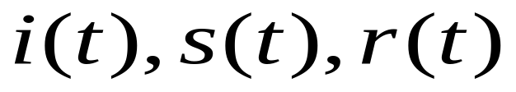
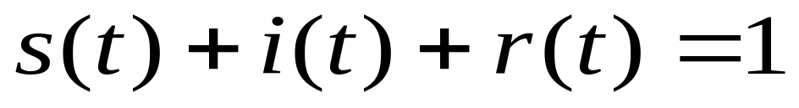
模型4
传染病有免疫性——病人治愈后即移出感染系统，称移出者.
SIR模型
假设
1）总人数N不变，病人、健康人和移出者的比例分别为 .
2）病人的日接触率λ , 日治愈率μ,
接触数 σ = λ / μ
建模
需建立 的两个方程.

Slide 10
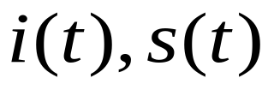
模型4
SIR模型
无法求出
的解析解
先做数值计算,
再在相平面上研究解析解性质
(通常r(0)=r₀很小)

Slide 11
模型4
SIR模型的数值解
设λ=1, μ=0.3, i₀=0.02, s₀=0.98, 用MATLAB计算作图i(t), s(t)及i(s)
i
相轨线i(s)
s
i(t)从初值增长到最大; t→∞, i→0.
s(t)单调减; t→∞, s→0.04.

Slide 12
模型4
SIR模型的相轨线分析
消去dt
相轨线
相轨线 的定义域
i
1
在D内作相轨线 的图形，进行分析
D
s
O
1

Slide 13

模型4
相轨线 及其分析
SIR模型
i
1
D
P₄
P₂
s(t)单调减→相轨线的方向
i_{m}
P₁
P₃
O
S₀
s₀
s
1
P₁: s₀>1/σ→ i(t)先升后降至0
传染病蔓延
1/σ ~阈值
P₂: s₀<1/σ→ i(t)单调降至0
传染病不蔓延

Slide 14
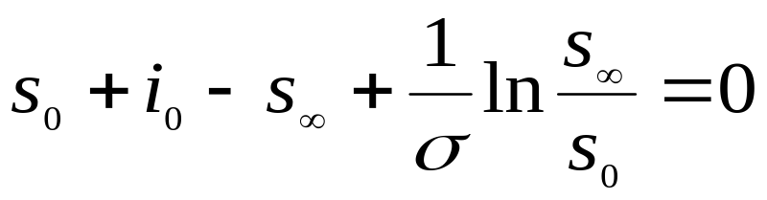
模型4
预防传染病蔓延的手段
SIR模型
传染病不蔓延的条件——s₀<1/σ
提高阈值 1/σ
降低 σ (=λ/μ)
λ ↓, μ ↑
λ (日接触率)↓ ⇒ 卫生水平↑
μ(日治愈率)↑ ⇒ 医疗水平↑
降低 s₀
提高 r₀
群体免疫
σ 的估计
忽略i₀

Slide 15
模型4
预防传染病蔓延的手段
降低日接触率λ
提高日治愈率μ
提高移出比例r₀
以最终未感染比例s∞和病人比例最大值i_{m}为度量指标.
λ | μ | 1/σ | s₀ | i₀ | s∞ | i∞
1 | 0.3 | 0.3 | 0.98 | 0.02 | 0.0398 | 0.3449
0.6 | 0.3 | 0.5 | 0.98 | 0.02 | 0.1965 | 0.1635
0.5 | 0.5 | 1.0 | 0.98 | 0.02 | 0.8122 | 0.0200
0.4 | 0.5 | 1.25 | 0.98 | 0.02 | 0.9172 | 0.0200
1 | 0.3 | 0.3 | 0.70 | 0.02 | 0.0840 | 0.1685
0.6 | 0.3 | 0.5 | 0.70 | 0.02 | 0.3056 | 0.0518
0.5 | 0.5 | 1.0 | 0.70 | 0.02 | 0.6528 | 0.0200
0.4 | 0.5 | 1.25 | 0.70 | 0.02 | 0.6755 | 0.0200
λ ↓, μ ↑
s∞ ↑, i_{m} ↓
s₀↓ (r₀ ↑)
s∞ ↑, i_{m} ↓

Slide 16


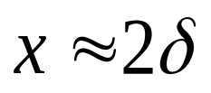
模型4
被传染人数的估计
SIR模型
记被传染人数比例
i₀ ≅0, s₀ ≅1
i
x<<s₀
δ
P₁
O
s₀ - 1/σ = δ
提高阈值1/σ
δ 小, s₀ σ ≈1
降低被传染人数比例 x

Slide 17
传染病模型
模型3 (SIS)
模型1
模型2 (SI)
区分病人和健康人
考虑治愈
模型4 (SIR)
模型3, 4: 描述传播过程, 分析变化规律,
预报高潮时刻, 预防蔓延手段.
模型4: 数值计算与理论分析相结合.

Slide 18

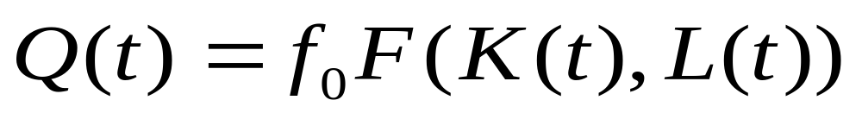
5.2 经济增长模型
增加生产 发展经济
增加投资
增加劳动力
提高技术
建立产值与资金、劳动力之间的关系.
研究资金与劳动力的最佳分配，使投资效益最大.
调节资金与劳动力的增长率，使经济(生产率)增长.
1 ）道格拉斯(Douglas)生产函数
产值
Q(t)
资金 K(t)
劳动力 L(t)
技术 f(t)
= f₀ (常数)
F为待定函数

Slide 19
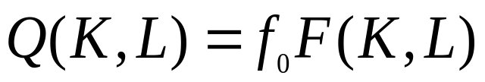
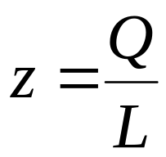
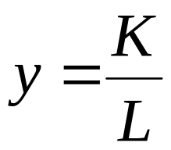
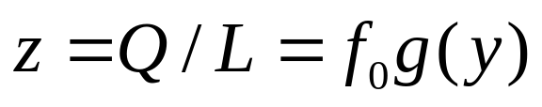
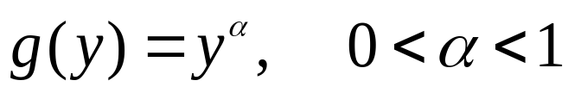
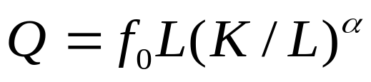
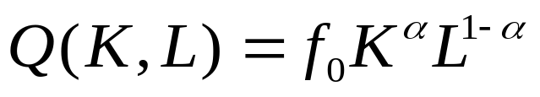
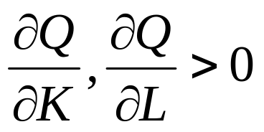
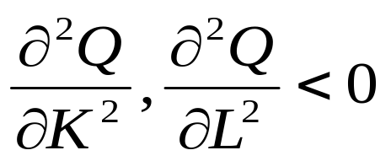
1 ） Douglas生产函数
产值Q, 资金K, 劳动力L, 技术f₀
静态模型
每个劳动力的产值
每个劳动力的投资
模型假设
z 随着 y 的增加而增长，但增长速度递减
g(y)
Douglas生产函数
解释含义？
O
y

Slide 20
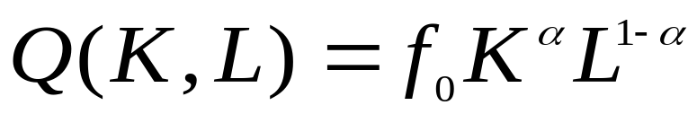
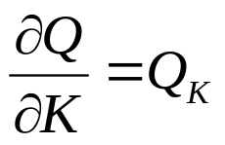
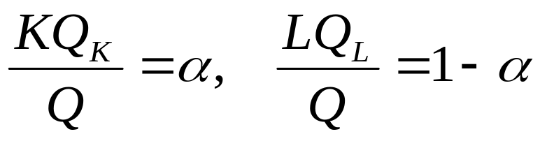
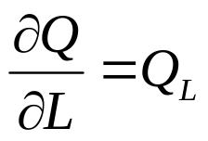
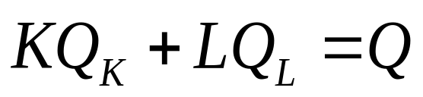
1 ） Douglas生产函数
~单位资金创造的产值
~单位劳动力创造的产值
α ~ 资金在产值中的份额
1-α ~劳动力在产值中的份额
更一般的道格拉斯(Douglas)生产函数

Slide 21
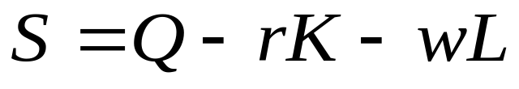
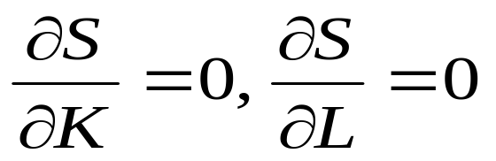
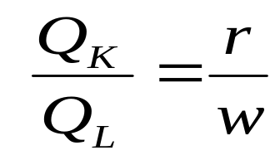
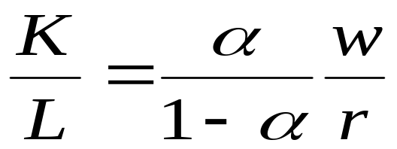
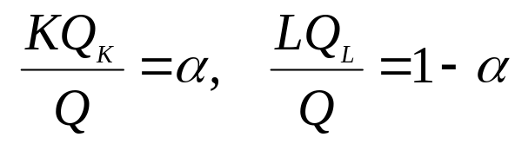
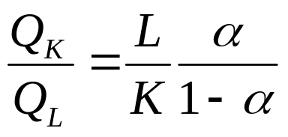
2）资金与劳动力的最佳分配（静态模型）
资金来自贷款，利率 r
劳动力付工资 w
资金和劳动力创造的效益
求资金与劳动力的分配比例K/L(每个劳动力占有的资金) ，使效益S最大.
w ↑, r ↓, α ↑
⇒ K/L ↑

Slide 22
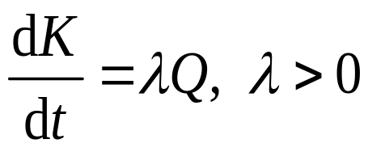
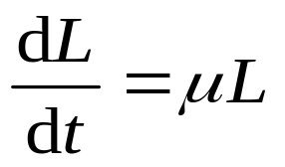
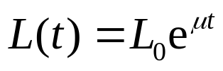
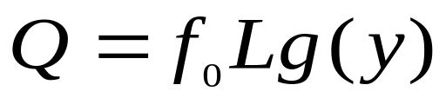
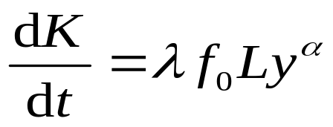
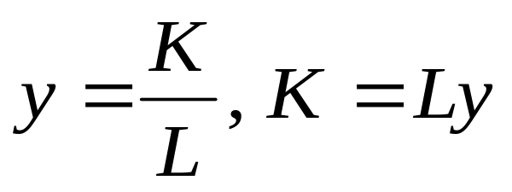
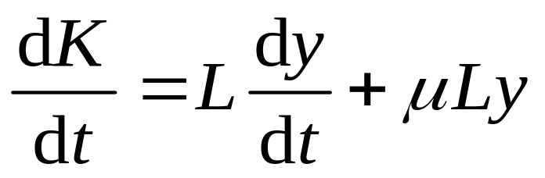
3) 经济(生产率)增长的条件 (动态模型)
要使 Q(t) 或 Z(t)=Q(t)/L(t) 增长, K(t), L(t)应满足的条件
模型假设
投资增长率与产值成正比
(用一定比例扩大再生产)
劳动力相对增长率为常数

Slide 23
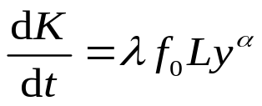
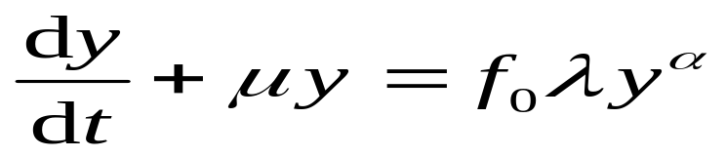

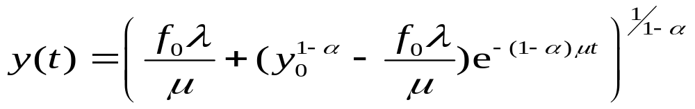
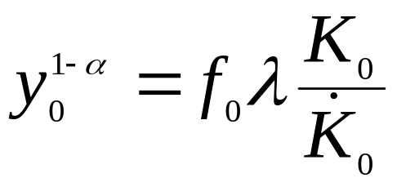
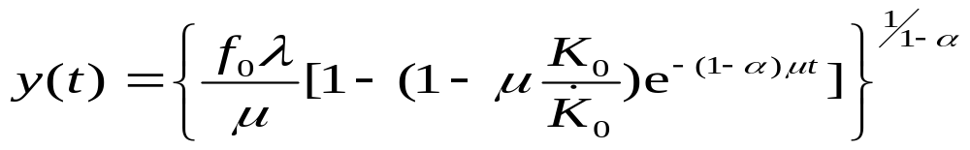
3) 经济增长的条件
Bernoulli方程

Slide 24







3) 经济增长的条件
产值Q(t)增长
dQ/dt > 0
μ ~ 劳动力相对增长率

Slide 25




3) 经济增长的条件
每个劳动力的产值 Z(t)=Q(t)/L(t)增长
dZ/dt>0
劳动力增长率小于初始投资增长率

Slide 26

5.3 正规战与游击战
第一次世界大战Lanchester提出预测战役结局的模型.
战争分类：正规战争，游击战争，混合战争.
只考虑双方兵力多少和战斗力强弱.
兵力因战斗及非战斗减员而减少，因增援而增加.
战斗力与射击次数及命中率有关.
建模思路和方法为用数学模型讨论社会领域的实际问题提供了可借鉴的示例.

Slide 27

一般模型
x(t) ~甲方兵力，y(t) ~乙方兵力
模型假设
每方战斗减员率取决于双方的兵力和战斗力.
每方非战斗减员率与本方兵力成正比.
甲乙双方的增援率为u(t), v(t).
模型
f, g 取决于战争类型

Slide 28



正规战争模型
双方均以正规部队作战
甲方战斗减员率只取决于乙方的兵力和战斗力
f(x, y)=−ay, a ~ 乙方每个士兵的杀伤率
a=r_{y} p_{y}, r_{y} ~射击率， p_{y} ~命中率
忽略非战斗减员
假设没有增援

Slide 29












为判断战争的结局，不求x(t), y(t)而在相平面上讨论 x 与 y 的关系.
正规战争模型
乙方胜
平方律 模型
O

Slide 30
游击战争模型
双方都用游击部队作战
甲方战斗减员率还随着甲方兵力的增加而增加
f(x, y)=−cxy, c~ 乙方每个士兵的杀伤率
c = r_{y} p_{y}
r_{y}~射击率
p_{y} ~命中率
p_{y}=s_{ry} /s_{x}
s_{x} ~ 甲方活动面积
s_{ry} ~ 乙方射击有效面积
忽略非战斗减员
假设没有增援

Slide 31







游击战争模型
线性律 模型
O

Slide 32









混合战争模型
甲方为游击部队，乙方为正规部队
设 x₀=100, r_{x}/r_{y}=1/2, p_{x}=0.1, s_{x}=1(km²), s_{ry}=1(m²)
O
乙方必须10倍于甲方的兵力!

Slide 33
5.4 药物在体内的分布与排除
药物进入机体形成血药浓度(单位体积血液的药物量).
血药浓度需保持在一定范围内——给药方案设计.
药物在体内吸收、分布和排除过程 ——药物动力学.
建立房室模型——药物动力学的基本步骤.
房室——机体的一部分，药物在一个房室内均匀分布(血药浓度为常数)，在房室间按一定规律转移.
本节讨论二室模型——中心室(心、肺、肾等)和周边室(四肢、肌肉等).

Slide 34





模型假设
中心室(1)和周边室(2),容积不变.
药物从体外进入中心室，在二室间相互转移, 从中心室排出体外.
药物在房室间转移速率及向体外排除速率与该室血药浓度成正比.
模型建立
中心室
周边室
转移
c₁(t), x₁(t)
V₁
c₂(t), x₂(t)
V₂
给药
排除

Slide 35




模型建立
线性常系数非齐次方程
对应齐次方程通解

Slide 36


给药速率 f₀(t)
和初始条件
几种常见的给药方式
1.快速静脉注射
t=0 瞬时注射剂量D₀的药物进入中心室,血药浓度立即为D₀/V₁

Slide 37


2.恒速静脉滴注
0≤t ≤T 药物以速率k₀进入中心室
t >T, c₁(t)和 c₂(t)按指数规律趋于零

Slide 38






3.口服或肌肉注射
相当于药物( 剂量D₀)先进入吸收室，吸收后进入中心室.
吸收室
吸收室药量x₀(t)
中心室
D₀

Slide 39





各种给药方式下的 c₁(t), c₂(t) 取决于参数k₁₂, k₂₁, k₁₃, V₁,V₂
参数估计
t=0快速静脉注射D₀ ,在t_{i}(i=1,2,…,n)测得c₁(t_{i})
由较大的 用最小二乘法确定A,α
由较小的 用最小二乘法确定B,β

Slide 40






参数估计
进入中心室的药物全部排除

Slide 41

药物在体内的分布与排除
建立房室模型,研究体内血药浓度变化过程,确定转移速率、排除速率等参数,为制订给药方案提供依据.
机理分析确定模型形式，测试分析估计模型参数.
房室模型：
一室模型
二室模型
多室模型
非线性(一室)模型
如
c₁较小时近似于线性 ~ 一级排除过程
c₁较大时近似于常数 ~ 零级排除过程

Slide 42
5.5 香烟过滤嘴的作用
问题
过滤嘴的作用与它的材料和长度有什么关系?
人体吸入的毒物量与哪些因素有关，其中什么因素影响大，什么因素影响小?
模型分析
分析吸烟时毒物进入人体的过程，建立吸烟过程的数学模型.
设想一个“机器人”在典型环境下吸烟，吸烟方式和外部环境在整个过程中不变.

Slide 43



模型假设
1）l₁~烟草长， l₂~过滤嘴长， l = l₁+ l₂，
毒物量M均匀分布，密度w₀=M/l₁ .
2）点燃处毒物随烟雾进入空气和沿香烟穿行的数量比是a´:a, a´+a=1.
3）未点燃的烟草和过滤嘴对随烟雾穿行的毒物的(单位时间)吸收率分别是b和β .
4）烟雾沿香烟穿行速度是常数v，香烟燃烧速度是常数u， v >>u.
定性分析
Q ~ 吸一支烟毒物进入人体总量

Slide 44











模型建立
t=0, x=0，点燃香烟
q(x,t) ~ 毒物流量
w(x,t) ~ 毒物密度
O
1) 求q(x,0)=q(x)
流量守恒

Slide 45





1) 求q(x,0)=q(x)
2) 求q(l,t)
t 时刻，香烟燃至 x=ut

Slide 46






3) 求w(ut,t)
考察Δt内毒物密度的增量
(单位长度烟雾毒物被吸收部分)

Slide 47







4) 计算 Q
Q ~ 吸一支烟毒物进入人体总量

Slide 48







结果分析
1）Q与a,M成正比， aM是毒物集中在x=l 处的吸入量
2) ~过滤嘴因素，β, l₂ ~ 负指数作用
是毒物集中在x=l₁ 处的吸入量
3）ϕ(r)~ 烟草的吸收作用
烟草为什么有作用?
b, l₁~ 线性作用

Slide 49




结果分析
4) 与另一支不带过滤嘴的香烟比较，w₀, b, a, v, l 均相同，吸至 x=l₁扔掉.
带过滤嘴
不带过滤嘴
提高 β-b 与加长l₂，效果相同.

Slide 50
香烟过滤嘴的作用
在基本合理的简化假设下，用精确的数学工具解决一个看来不易下手的实际问题.
引入两个基本函数：流量q(x,t)和密度w(x,t)，运用物理学的守恒定律建立微分方程，构造动态模型.
对求解结果进行定性和定量分析，得到合乎实际的结论.

Slide 51

5.6 人口的预测和控制
背景
世界人口增长概况
年份 1625 1830 1930 1960 1974 1987 1999
人口(亿) 5 10 20 30 40 50 60
中国人口增长概况
年份 1908 1933 1953 1964 1982 1990 1995 2000
人口(亿) 3.0 4.7 6.0 7.2 10.3 11.3 12.0 13.0
研究人口变化规律
建立人口数学模型
做出较准确的预报
控制人口过快增长

Slide 52





常用的计算公式
今年人口 x₀, 年增长率 r
k年后人口
指数增长模型——马尔萨斯1798年提出
基本假设 : 人口(相对)增长率 r 是常数
x(t) ~时刻t的人口
x
(
t
)
=
x
e
rt
0
与常用公式的一致
?
随着时间增加，人口按指数规律无限增长.

Slide 53
指数增长模型的应用及局限性
与19世纪以前欧洲一些地区人口统计数据吻合.
适用于19世纪后迁往加拿大的欧洲移民后代.
可用于短期人口增长预测.
不符合19世纪后多数地区人口增长规律.
不能预测较长期的人口增长过程.
19世纪后人口数据
人口增长率r不是常数(逐渐下降)

Slide 54




阻滞增长模型——逻辑斯蒂(Logistic)模型
人口增长到一定数量后，增长率下降的原因：
资源、环境等因素对人口增长的阻滞作用,
且阻滞作用随人口数量增加而变大
r是x的减函数
假设
r~固有增长率(x很小时)
x_{m}~人口容量（资源、环境能容纳的最大数量）

Slide 55




阻滞增长模型(Logistic模型)
指数增长模型
dx/dt
x
x_{m}
S形曲线
x_{m}/2
x增加先快后慢
O
x_{m}/2
x_{m}
x
x₀
O
t
Logistic 模型的应用
种群数量模型 (鱼塘中的鱼群, 森林中的树木).
经济领域中的增长规律(耐用消费品的售量).

Slide 56






模型的参数估计、检验和预报
参数估计
用指数增长模型或阻滞增长模型作人口
预报，必须先估计模型参数 r 或 r, x_{m} .
指数增长模型
阻滞增长模型
由统计数据用线性最小二乘法作参数估计
例：美国人口数据(百万)
t 1860 1870 1880 … 1960 1970 1980 1990 2000
x 31.4 38.6 50.2 … 179.3 204.0 226.5 251.4 281.4

Slide 57


模型的参数估计、检验和预报
指数增长模型
r =0.2022/10年，x₀ =6.0450
阻滞增长模型
r=0.2557/10年，x_{m} =392.0886
指数增长模型
年 | 实际人口 | 计算人口 (指数增长模型) | 计算人口 (阻滞增长模型)
1790 | 3.9 | 6.0 | 3.9
1800 | 5.3 | 7.4 | 5.0
… | … | … | …
1960 | 179.3 | 188.0 | 171.3
1970 | 204.0 | 230.1 | 196.2
1980 | 226.5 | 281.7 | 221.2
1990 | 251.4 | 344.8 | 245.3
2000 |  | 422.1
阻滞增长模型

Slide 58
模型的参数估计、检验和预报
为作模型检验在参数估计时未用2000年实际数据
用模型计算2000年美国人口
与实际数据比较(2000年281.4)
=274.5
误差约2.5%
预报美国2010年人口
加入2000年数据重估模型参数
r=0.2490，x_{m}=434.0
x(2010)=306.0
美国人口普查局2010年12月21日公布：截止到2010年4月1日美国总人口为3.087亿.
预报误差不到1%！

Slide 59


考虑年龄结构和生育模式的人口模型
年龄分布对于人口预测的重要性.
只考虑自然出生与死亡，不计迁移.
人口发展方程
F(r,t)~人口分布函数 (年龄<r的人口)
r_{m}(→∞)~ 最高年龄
N(t)~人口总数
p(r,t)~人口密度函数

Slide 60










人口发展方程
一阶偏微分方程

Slide 61












人口发展方程
定解条件
已知函数(人口调查)
生育率(控制手段)
r
O
t

Slide 62










生育率 f(t) 的分解
k(r,t) ~(女性)性别比函数
b(r,t) ~(女性)生育数
[r₁,r₂]~(女性)育龄区间
O
h~生育模式
β~总和生育率

Slide 63





人口控制系统
~总和生育率——控制生育的多少
~生育模式——控制生育的早晚和疏密
输入
输入
输出
正反馈系统
反馈
滞后作用很大

Slide 64




人口指数
1）人口总数
2）平均年龄
3）平均寿命
t时刻出生的人，死亡率按 μ(r,t) 计算的平均存活时间
4）老龄化指数
控制 N(t)不过大
控制生育率
控制 ω(t)不过高

Slide 65

5.7 烟雾的扩散与消失
现象和
问题
炮弹在空中爆炸，烟雾向四周扩散，形
成圆形不透光区域.
不透光区域不断扩大，然后区域边界逐
渐明亮，区域缩小，最后烟雾消失.
建立模型描述烟雾扩散和消失过程，分
析消失时间与各因素的关系.
问题分析
无穷空间由瞬时点源导致的扩散过程，
用二阶偏微分方程描述烟雾浓度的变化.
观察到的烟雾消失与烟雾对光线的吸收、
以及仪器对明暗的灵敏程度有关.

Slide 66


模型假设
1）烟雾在无穷空间扩散，不受大地和风
的影响；扩散服从扩散定律.
2）光线穿过烟雾时光强的相对减少与烟雾
浓度成正比；无烟雾的大气不影响光强.
3）穿过烟雾进入仪器的光线只有明暗之分，
明暗界限由仪器灵敏度决定.
模型建立
1）烟雾浓度 的变化规律
扩散定律：单位时间通过单位法向面积的流量q与浓度C的梯度成正比.

Slide 67















1）烟雾浓度 的变化规律
曲面积分奥-高公式
的微分形式，并利用积分中值定理

Slide 68



1）烟雾浓度 的变化规律
初始条件
Q~炮弹释放的烟雾总量
δ ~单位强度的点源函数
对任意t, C的等值面是球面 x²+y²+z²=R²， R↑→C↓
仅当 t→∞, 对任意点(x,y,z), C→0

Slide 69


2）光强穿过烟雾时的变化规律
I(l) ~ 沿l方向的光强， C(l) ~ 沿l方向的烟雾强度
假设2）光强的相对减少与烟雾浓度成正比.
记未进入烟雾(l≤l₀)时光强为 I(l₀)=I₀

Slide 70


3）仪器灵敏度与烟雾明暗界限
烟雾浓度连续变化
不透光区域有扩大、缩小、消失的过程
烟雾中光强连续变化
穿过烟雾进入仪器的光线只有明暗之分，明暗界限由仪器灵敏度决定.
-∞
设光源在z=-∞, 仪器在z=∞,则观测到的明暗界限为
~不透光区域边界
z
∞
仪器

Slide 71









4）不透光区域边界的变化规律
对任意t, 不透光区域边界是圆周
不透光区域边界半径

Slide 72




结果分析
r(t)
r_{m}
O
t₁
t₂
t
观测到不透光区域边界达到最大的时刻t₁，可以预报烟雾消失的时刻t₂

Slide 73

5.8 万有引力定律的发现
航海业发展
天文观测精确
“地心说”动摇
背景
哥白尼：“日心说”
伽利略：落体运动
开普勒：行星运动三定律
变速运动的计算方法
牛顿：一切运动有力学原因
牛顿运动三定律
牛顿：研究变速运动，发明微积分（流数法）
开普勒三定律
万有引力定律
牛顿运动第二定律
《自然科学之数学原理》(1687)

Slide 74








模型假设
行星
极坐标系 (r,θ)
太阳(0,0)
P
r
θ
行星位置：向径
•
O
1. 行星轨道
a~长半轴, b~短半轴, e~离心率
2. 单位时间 扫过面积为常数 A
3. 行星运行周期 T
λ ~ 绝对常数
4. 行星运行受力
m ~ 行星质量

Slide 75









模型建立
向径 的基向量
P (行星)
r
θ
O (太阳)

Slide 76


模型建立
与万有引力定律
比较
只需证明 4A²/p =kM（A²/p与哪一颗行星无关）
A~单位时间 扫过面积
T~运行周期
A
2
/
p
=
π
2
/
λ
可以证明(习题10)
4A²/p =kM
在正确假设基础上用数学建模方法得到万有引力定律

